Slide 1
Aprendizado profundo e redes neurais convolucionais
Rafael de Lima Rocha
rafael89.rocha@gmail.com

Slide 2
Sumário
Introdução ao minicurso
O que é uma rede neural?
Modelo de um neurônio artificial
Perceptron de uma e múltiplas camadas
Treinamento
Descida do gradiente
Introdução ao aprendizado profundo
Aspectos do aprendizado profundo
Rede neural convolucional

Slide 3
Introdução ao minicurso
Objetivos do minicurso
Apresentar os conceitos básicos de redes neurais, como o neurônio artificial, o perceptron de uma ou múltiplas camadas e o treinamento de uma rede neural.
Demonstrar a utilização de redes neurais com a linguagem de programação Python através das bibliotecas Tensorflow e Keras.
Apresentar a introdução e o objetivo de se estudar o aprendizado profundo, introduzir os conceitos atrelados à redes redes neurais convolucionais para a classificação de imagens.
Demonstrar a utilização de redes neurais convolucionais com a linguagem de programação Python através das bibliotecas Tensorflow e Keras.

Slide 4
O que é uma rede neural?
O estudo em cima de redes neurais artificiais, usualmente denominado somente de redes neurais, tem sua motivação na premissa que de que o cérebro processa informações de um modo totalmente diferente de um computador.
O cérebro é um sistema de processamento de informações altamente complexo, não linear e paralelo. Em comparação a um computador, o cérebro realiza processamento (como o reconhecimento de padrões) mais rápido através da capacidade de organizar seus neurônios.
Especificamente, o cérebro realiza cotidianamente tarefas de reconhecimento perceptivo, como o reconhecimento de um rosto conhecido em uma cena totalmente desconhecida.

Slide 5
O que é uma rede neural?
A partir do nascimento, o cérebro tem a habilidade de desenvolver suas próprias regras que frequentemente é designada de experiência.
Essa experiência vai sendo guardada com o tempo, de modo mais intenso nos primeiros anos de vida, no entanto este processo continua muito além deste período.

Slide 6
O que é uma rede neural?
Uma rede neural é uma máquina que é elaborada para modelar o modo como o cérebro realiza uma tarefa particular.
A rede é normalmente implementada através de uma simulação de software em um computador.
Redes neurais realizam computação através de um processo de aprendizagem, onde um bom desempenho é obtido por meio da utilização de uma interligação maciça de unidades de processamento simples denominadas de neurônios.

Slide 7
O que é um rede neural?
Segundo a definição de Simon Haykin, uma rede neural é um processador maciçamente paralelamente distribuído constituído de unidades de processamento simples, que têm a propensão natural para armazenar conhecimento experimental e torná-lo disponível para uso.
A semelhança entre a rede neural e o cérebro está no fato do conhecimento ser adquirido pela rede a partir de seu ambiente através de um processo de aprendizagem e das forças entres os neurônios (conhecidas como pesos sinápticos) que são utilizadas para armazenar o conhecimento adquirido.

Slide 8
O que é um rede neural?
O poder computacional de uma rede neural é extraído de sua estrutura maciçamente paralelamente distribuída e de sua habilidade de aprender (algoritmo de aprendizagem) e por consequência generalizar.
A generalização se refere ao fato de a rede neural produzir saídas adequadas para entradas que não estavam presentes durante o treinamento (aprendizagem).
Estas capacidades tornam a possíveis que as redes neurais resolvam tanto problemas menos complexos quanto de grande escala que são de difíceis soluções.

Slide 9
O que é um rede neural?
Dentre as principais propriedades e capacidades de uma rede neural, destacam-se:
Mapeamento de entrada-saída: Aprendizagem supervisionada realizada através da modificação dos pesos sinápticos de uma rede neural pela aplicação de um conjunto de amostras de treinamento rotuladas, onde cada uma dessas amostras representa um sinal de entrada único e sua resposta desejada correspondente.
Adaptabilidade: As redes neurais têm a capacidade de adaptar seus pesos sinápticos a modificações do meio ambiente. Uma rede previamente treinada pode ser retreinada para lidar com pequenas modificações nas condições operativas do ambiente.

Slide 10
O que é um rede neural?
Tabela 1 – Porta lógica OU-Exclusivo.
Entradas |  | Saída
x₁ | x₂ | y₁
0 | 0 | 0
0 | 1 | 1
1 | 0 | 1
1 | 1 | 0

Slide 11
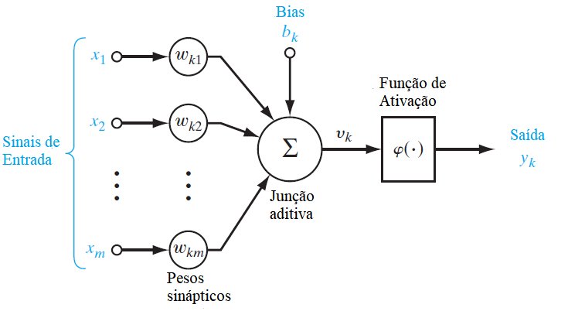
Modelo de um neurônio artificial
O neurônio é uma unidade de processamento de informação fundamental na operação da rede neural. O modelo de um neurônio, que forma a base para o projeto de redes neurais artificiais é mostrado na Figura 1.
Figura 1 – Modelo de um neurônio artificial.

Slide 12
Modelo de um neurônio artificial
Da Figura 1 é possível notar três elementos básicos de uma rede neural:
Um conjunto de sinapses, caracterizada por um peso sináptico w_{kj}. O primeiro índice se refere ao neurônio de que se trata e o segundo se refere ao terminal de entrada da sinapse à qual o peso se refere.
O junção aditiva ou somador para somar os sinais de entrada, ponderados pelas suas respectivas sinapses.
A função de ativação que restringe a amplitude de saída do neurônio a um valor finito.
É possível também notar na Figura 1 o bias b_{k} que possui o efeito de aumentar ou diminuir a entrada da função de ativação, dependendo da positividade ou negatividade do mesmo. Usualmente o bias é inserido como outro terminal de entrada.

Slide 13
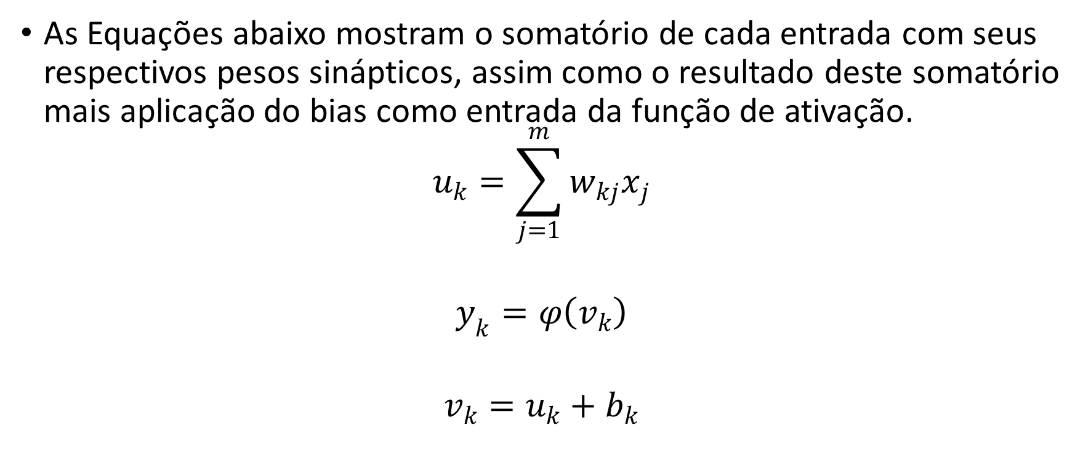
Modelo de um neurônio artificial
As Equações abaixo mostram o somatório de cada entrada com seus respectivos pesos sinápticos, assim como o resultado deste somatório mais aplicação do bias como entrada da função de ativação.
$$u_{k}=\sum_{j=1}^{m}{w_{kj}x_{j}}$$
$$y_{k}=φ\left(v_{k}\right)$$
$$v_{k}=u_{k}+b_{k}$$
(1)
(2)
(3)

Slide 14
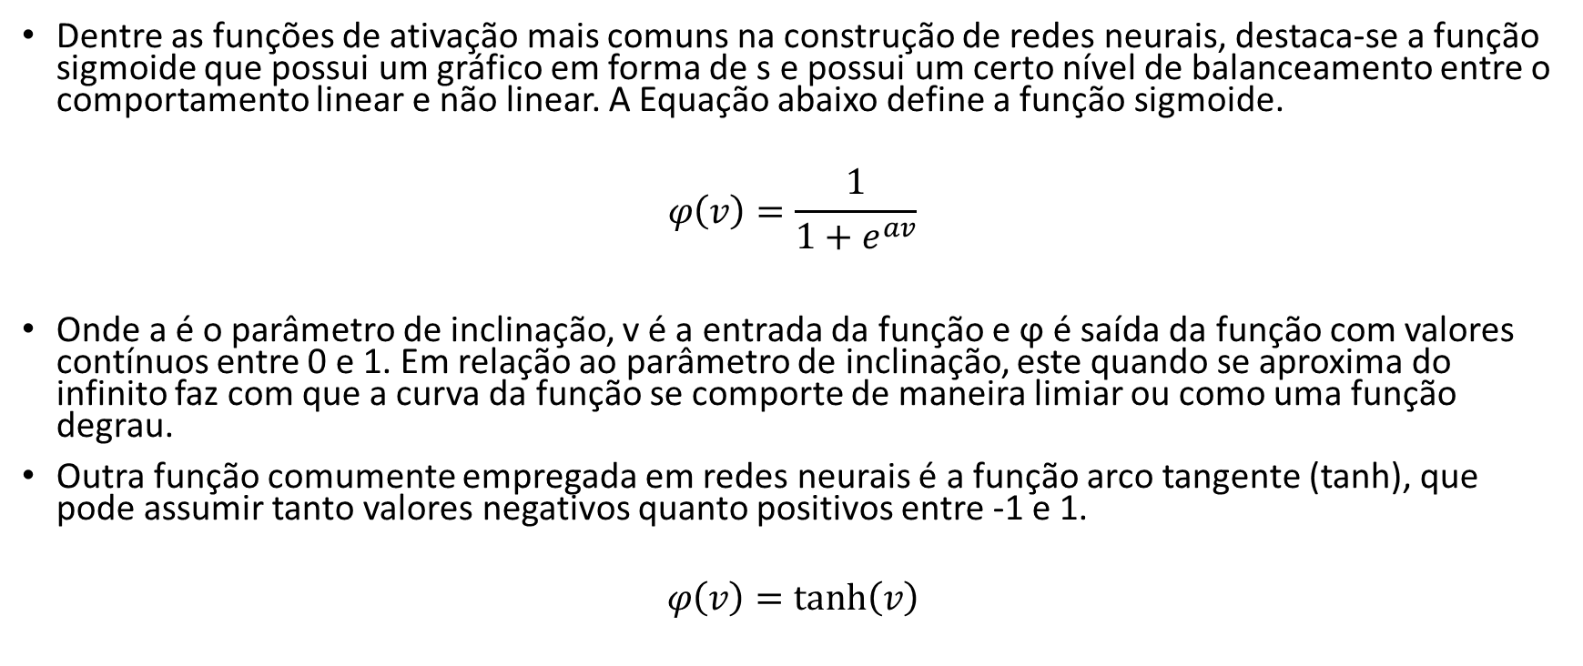
Modelo de um neurônio artificial
Dentre as funções de ativação mais comuns na construção de redes neurais, destaca-se a função sigmoide que possui um gráfico em forma de s e possui um certo nível de balanceamento entre o comportamento linear e não linear. A Equação abaixo define a função sigmoide.
$$φ\left(v\right)=\frac{1}{1+e^{av}}$$
Onde a é o parâmetro de inclinação, v é a entrada da função e ϕ é saída da função com valores contínuos entre 0 e 1. Em relação ao parâmetro de inclinação, este quando se aproxima do infinito faz com que a curva da função se comporte de maneira limiar ou como uma função degrau.
Outra função comumente empregada em redes neurais é a função arco tangente (tanh), que pode assumir tanto valores negativos quanto positivos entre -1 e 1.
$$φ\left(v\right)=tanh\left(v\right)$$
(4)
(5)

Slide 15
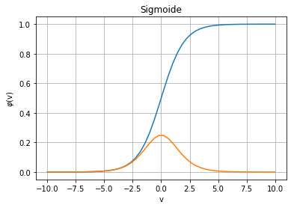
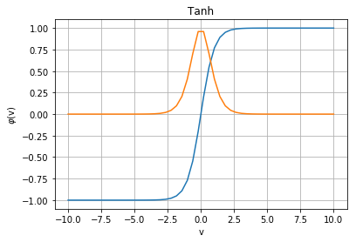
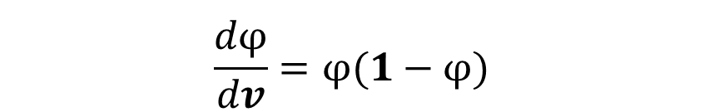
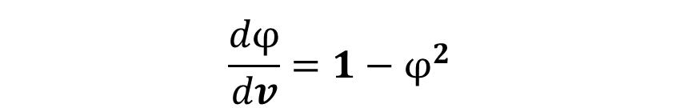
Modelo de um neurônio artificial
$$\frac{dφ}{dv}=φ(1−φ)$$
$$\frac{dφ}{dv}=1−φ^{2}$$
(6)
(7)
Figura 2 – Curvas da função sigmoide e sua derivada.
Figura 3 – Curvas da função tanh e sua derivada.

Slide 16
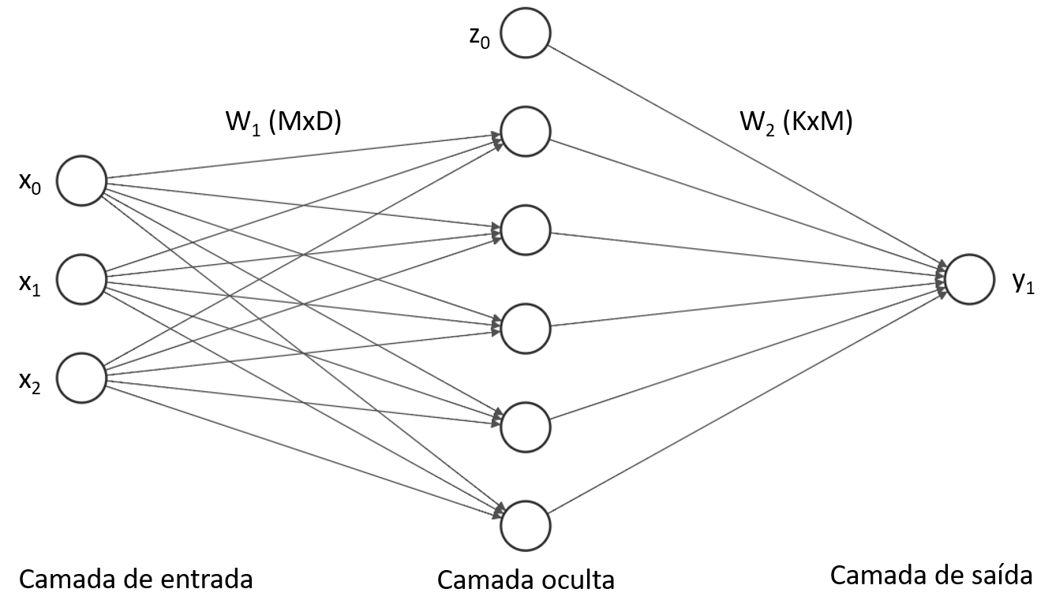
Perceptron de uma e múltiplas camadas
Na maioria das aplicações é possível realizar determinada tarefa através da utilização de uma rede neural de uma única camada oculta, que também é conhecida como perceptron de uma camada. A Figura 4 mostra o perceptron de uma camada, com camada de entrada e camada de saída, e uma única camada oculta de ambas.
Figura 4 – Rede neural perceptron de uma camada oculta com cinco neurônios

Slide 17
Perceptron de uma e múltiplas camadas
A camada de entrada é formada por dois atributos x₁ e x₂, além do bias que é definido por x₀, onde D é o número de atributos da entrada que a rede pode ter, neste caso D = 2.
A camada oculta é formada por cinco (M = 5) neurônios z mais a adição do bias z₀, onde cada neurônio possui sua função de ativação para limitar sua saída. Além destas, existe a camada de saída, com apenas um neurônio.
O peso sináptico w₁ é a matriz de pesos entre as camadas de entrada e oculta, e w₂ é a matriz de pesos entre as camadas oculta e de saída. O tamanho das matrizes de pesos são MxD+1 e KxM+1 para w₁ e w₂ respectivamente.

Slide 18
Perceptron de uma e múltiplas camadas
Umas das mais importantes classes de rede neurais é a rede de múltiplas camadas. Essas redes são comumente chamadas de perceptrons de múltiplas camadas (MLP, multilayer perceptron) que representa a generalização do perceptron de uma única camada da Figura 4.

Slide 19
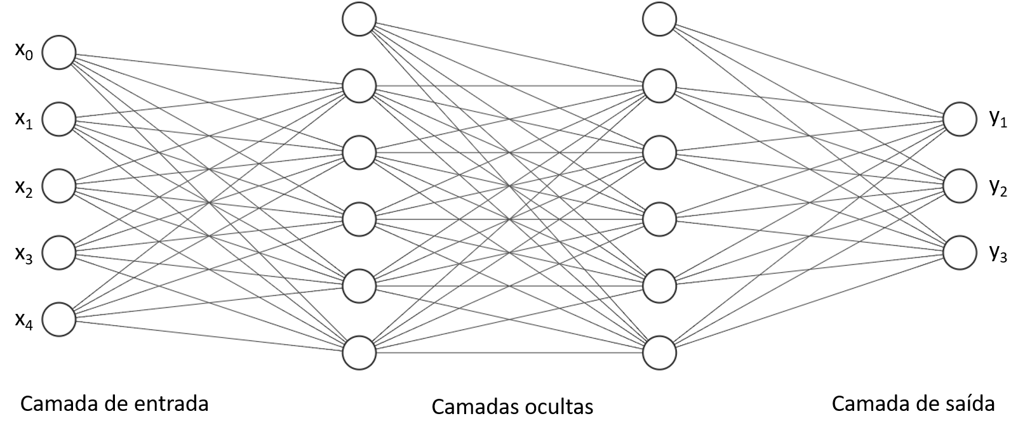
Perceptron de uma e múltiplas camadas
A Figura 5 apresenta uma MLP com duas camadas ocultas com cinco neurônios cada, além do bias. A entrada da rede possui 4 atributos (x₁, x₂, x₃ e x₄) e o bias atribuído como a variável x₀. Já a saída da rede é formada por três neurônios, que representam as 3 possíveis saídas.
Figura 5 – Rede neural perceptron de múltiplas camadas ocultas de cinco neurônios cada.

Slide 20
Perceptron de uma e múltiplas camadas
Um MLP têm três características distintas, que são:
Cada neurônio na rede possui uma função de ativação não linear, destacando que essa não linearidade é suave, ou seja, a função é diferenciável em qualquer ponto, como as funções já descritas aqui.
A rede possui uma ou mais camadas de neurônios ocultos, que não pertencem a entrada ou saída da rede.
Alto grau de conectividade da rede neural, determinada pelas sinapses da rede, onde qualquer mudança nesta conectividade requer uma mudança no conjunto de pesos sinápticos da rede.

Slide 21
Perceptron de uma e múltiplas camadas
Dessas três características e da habilidade de aprender experiência através de treinamento ou aprendizagem deriva o poder computacional da MLP. Porém, partindo desse mesmo poder, advém algumas dificuldades no que diz respeito ao comportamento da rede.
Em primeiro, a dificuldade de analisar teoricamente o MLP, devido a não linearidade e a alta conectividade. Segundo, o processo de aprendizagem é difícil de ser visualizado devido ao uso de neurônios ocultos, já que o processo de aprendizagem decide quais os padrões quais características dos padrões de entrada devem ser representados pelos neurônios.

Slide 22
Treinamento
Os perceptrons de múltiplas camadas têm sido eficientes na resolução de diversos problemas complexos, através do treinamento supervisionado com o algoritmo largamente conhecido como algoritmo de retropropagação do erro (error back-propagation).
Para o algoritmo ser utilizado é necessário que as entradas da rede neural estejam associadas a um rotulo ou classe especifica.

Slide 23
Treinamento
O algoritmo back-propagation consiste em dois passos que atravessam as diferentes camadas da rede: o passo para frente conhecido como propagação, e o passo para trás, a retropropagação.
Durante a propagação o vetor de atributos de entrada é aplicado a rede neural e sua ação se espalha ao longo de toda a rede (camada por camada) até as saídas da rede serem produzido. Durante todo o processo de propagação os pesos sinápticos da rede são fixos.
Já durante a retropropagação os pesos são ajustados de acordo com uma regra de correção de erro, assim, a resposta da rede é subtraída da resposta desejada para gerar um sinal de erro que será propagado num processo inverso através da rede. Em um sentido estatístico, os pesos são atualizados para que a resposta da rede esteja mais próxima da saída desejada. Esse processo de aprendizagem realizado com o algoritmo é chamado de aprendizagem por retropropagação.

Slide 24
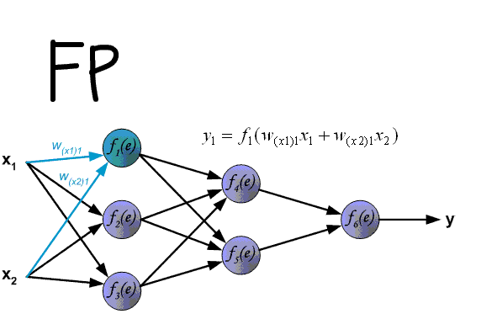
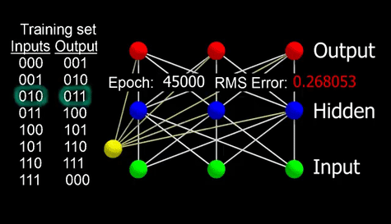
Treinamento
O algoritmo de retropropagação representa um marco nas redes neurais, pois fornece um método computacional eficiente para o treinamento de MLPs, embora este não forneça uma solução ótima para todos os problemas resolúveis.

Slide 25
Descida do gradiente
Uma das principais maneiras de realizar a aprendizagem supervisionada é transformando o treinamento de um MLP como um problema de otimização numérica.
A otimização é comumente feita através da avaliação do gradiente da função de erro de maneira eficiente por meio do back-propagation.
O uso da informação do gradiente leva a uma melhoria significativas na velocidade o qual o mínimo local da função é alcançado.

Slide 26
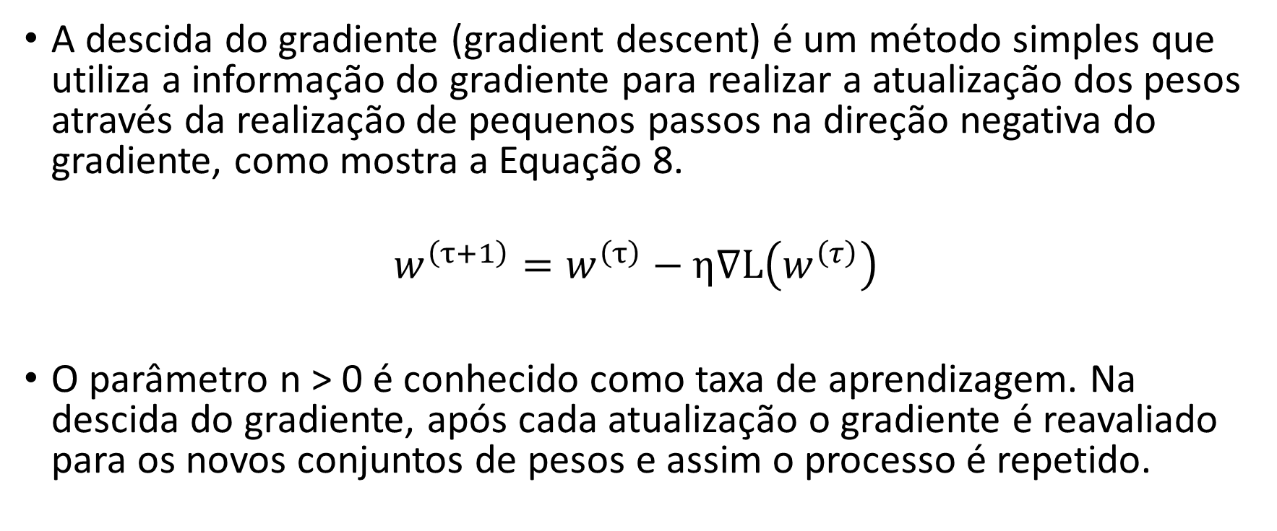
Descida do gradiente
A descida do gradiente (gradient descent) é um método simples que utiliza a informação do gradiente para realizar a atualização dos pesos através da realização de pequenos passos na direção negativa do gradiente, como mostra a Equação 8.
$$w^{\left(τ+1\right)}=w^{\left(τ\right)}−η∇L\left(w^{\left(τ\right)}\right)$$
O parâmetro n > 0 é conhecido como taxa de aprendizagem. Na descida do gradiente, após cada atualização o gradiente é reavaliado para os novos conjuntos de pesos e assim o processo é repetido.
(8)

Slide 27
Descida do gradiente
A função de erro é definida em relação ao conjunto de dados de treinamento, e para cada passo é necessário processar todo o conjunto de treinamento para avaliar o gradiente da função.
Técnicas que utilizam todo o conjunto de treinamento são conhecidos como métodos em lote.
A descida do gradiente, em cada etapa, o conjunto de pesos é movido em direção a maior taxa a qual reduz a função de erro.
Existe também a descida estocástica do gradiente (SGD, stochastic gradient descent), empregada comumente no treinamento de redes neurais com base de dados grandes.

Slide 28
Descida do gradiente
No SGD a atualização dos pesos é feita com base em um dado ou pequenos lotes de dados aleatórios de treinamento por vez, onde esse ciclo (conhecido como época) se encerra quando toda a base de dados de treinamento é utilizada.
Uma das vantagens do SGD é em relação a maneira eficiente que ele lida com dados redundantes, devido a aleatoriedade dos lotes pequenos de dados utilizados.
Outra interessante propriedade do SGD é a possibilidade de fuga do mínimo local (PROCURAR GIF DISSO), já que o mínimo local encontrado em toda a base de dados não é o mínimo local quando um único dado ou um pequeno lote de dados é utilizado individualmente.

Slide 29
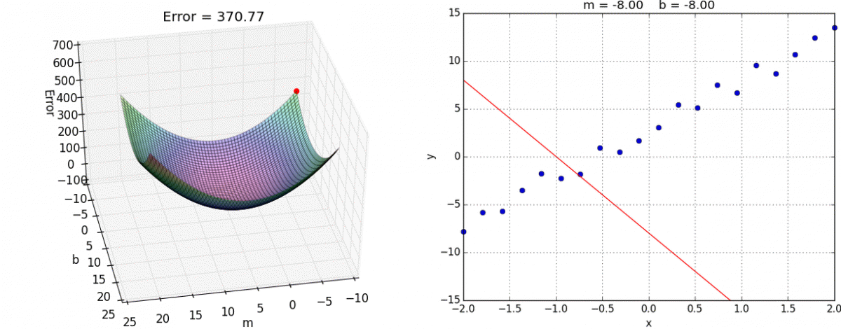
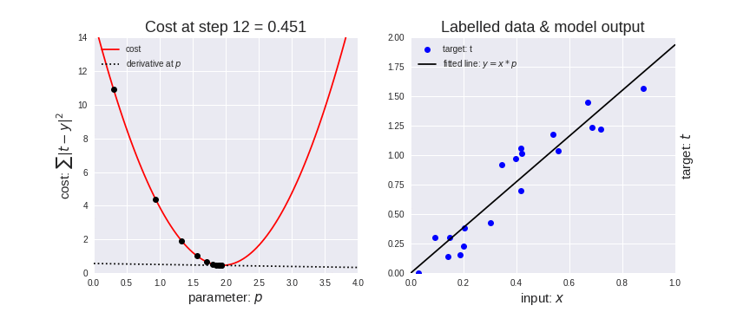
Descida do gradiente

Slide 30
Introdução ao aprendizado profundo
A inteligência artificial é um campo bem definido em diversas aplicações práticas e é tópico de diversas pesquisas. A inteligência artificial está presente em aplicações como automatização de rotina de trabalho, reconhecimento de fala e imagem e diagnóstico médico.
No início da utilização da inteligência artificial, esta resolvia problemas que eram intelectualmente difíceis para humanos, mas relativamente mais simples para computadores, como problemas que envolvam regras matemáticas.
No entanto o verdadeiro desafio da IA provou-se ser resolver tarefas que são realizadas facilmente por pessoas, mas difíceis para pessoas descreve-las formalmente, como por exemplo, como reconhecimento de palavras faladas ou de faces em imagens.

Slide 31

Introdução ao aprendizado profundo

Slide 32
Introdução ao aprendizado profundo
Para resolução desses problemas mais intuitivos, é necessário o computador aprender através da experiência e entender o mundo em termos de hierarquia de conceitos, com cada conceito definido em relação com conceitos mais simples.
Retendo conhecimento através da experiência, esta abordagem evita a necessidade de um operador humano especifique formalmente todo o conhecimento que o computador precisa.

Slide 33
Introdução ao aprendizado profundo
A hierarquia de conceitos permite que o computador aprenda conceitos complicados, construindo-os a partir de conceitos mais simples.
Caso um grafo seja desenhado mostrando como esses conceitos são construídos um em cima do outro, este grafo é profundo com muitas camadas. Essa é a razão dessa abordagem de IA ser conhecida como Aprendizado Profundo (Deep Learning).

Slide 34
Introdução ao aprendizado profundo
Sistemas de IA precisam da capacidade de adquirir seu próprio conhecimento, através da extração de padrões de dados brutos. Essa capacidade é conhecida como aprendizado de máquina (machine learning).
A introdução do aprendizado de máquina permitiu que os computadores resolvessem problemas envolvendo o conhecimento do mundo real e tomassem decisões que parecem subjetivas, como por exemplo e-mail legítimos ou falsos e notas legitimas ou falsas.

Slide 35
Introdução ao aprendizado profundo
A performance desses algoritmos simples de aprendizado de máquina dependem extremamente da representação dos dados obtidos, onde cada pedaço da informação incluída na representação é conhecida como característica (feature).

Slide 36
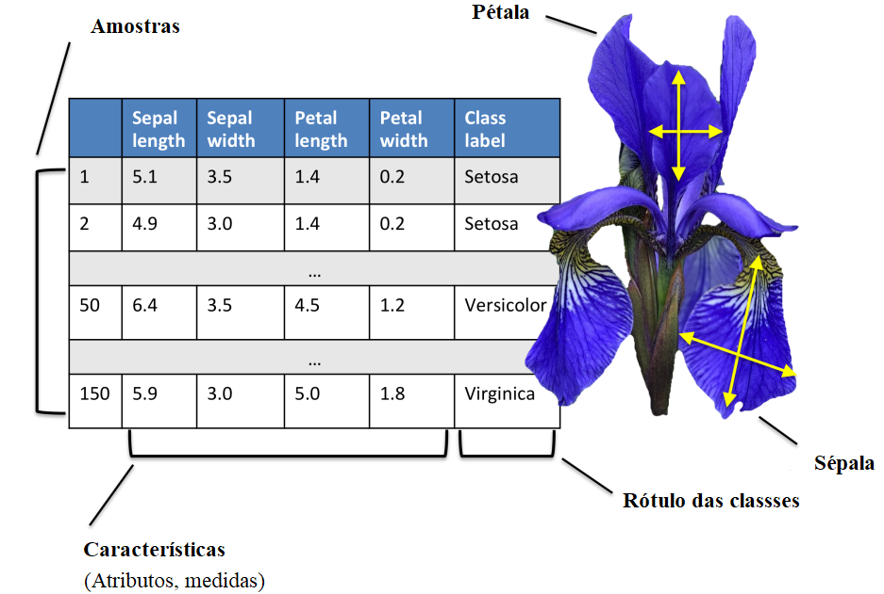
Introdução ao aprendizado profundo
Base de dados Iris.
Três classes de 50 amostras cada, onde cada classe é referente aos três tipos de planta iris.
Comprimento e largura.
Figura 6 – Exemplo da base de dados Iris.

Slide 37
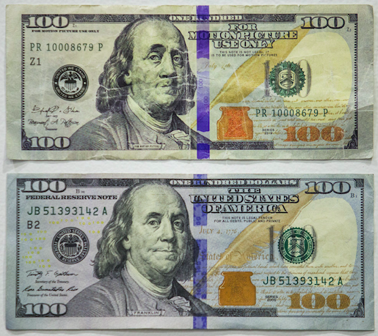
Introdução ao aprendizado profundo
Base de dados autenticação de notas.
Duas classes: notas verdadeiras e falsas.
Imagens de resolução 400x400 pixels.
Transformada Wavelet utilizada para extrair características das imagens.
Características: variância, distorção, curtosis da Wavelet e entropia da imagem.
Figura 7 – Notas verdadeira e falsa utilizadas para criação
da base de dados.

Slide 38
Introdução ao aprendizado profundo
Uma solução para a dificuldade de se lidar com a representação dos dados é usar o aprendizado de máquina descobrir não somente o mapeamento da representação dos dados (entradas) para a saída, mas também descobrir a própria representação.
A essa abordagem denomina-se aprendizado de representação (representation learning), que muitas vezes resulta em uma melhor performance do que os resultados obtidos de representações criadas a mão.

Slide 39
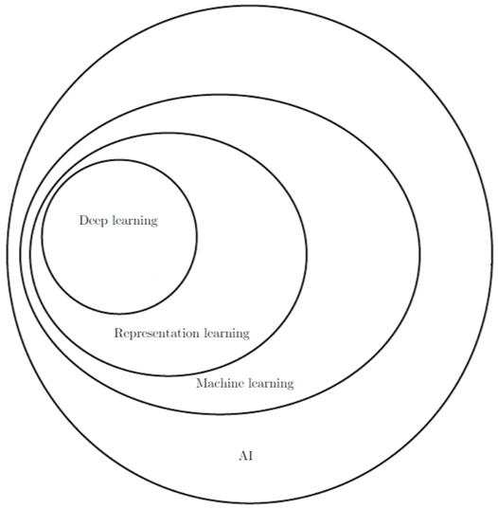
Introdução ao aprendizado profundo
Figura 8 – Diagrama de Venn. Aprendizado profundo é um tipo de aprendizado
de representação, o qual é um tipo de aprendizado de máquina, o qual é uma
abordagem de inteligência artificial.

Slide 40
Introdução ao aprendizado profundo
Além disso, o algoritmo pode rapidamente se adaptar à novas tarefas com o mínimo de interferência humana.
Algoritmos de representação de aprendizagem podem descobrir um bom conjunto de características para uma tarefa simples em minutos, ou para tarefas complexas em horas a meses.
Características projetadas manualmente para tarefas complexas requer muito tempo e esforço humano.

Slide 41
Introdução ao aprendizado profundo
O aprendizado profundo resolve o problema central no aprendizado de representação pela introdução de representações que são expressas em termos de outras representações mais simples.
O aprendizado profundo permite que o computador construa conceitos complexos a partir de conceitos mais simples.

Slide 42
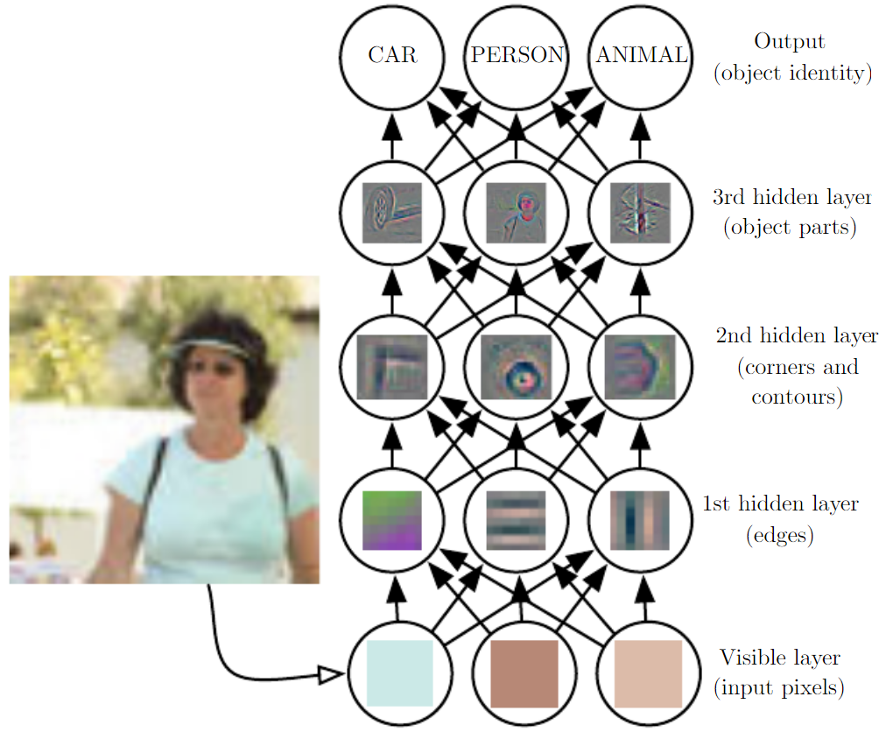
Introdução ao aprendizado profundo
Figura 9 – Modelo de aprendizado profundo. Camada visível contem
variáveis que podemos observar (valores dos pixels), camadas ocultas
extraem progressivamente características da imagem.

Slide 43
Aspectos do aprendizado profundo
Ao longo do contexto histórico do aprendizado profundo, é possível identificar alguns aspectos chaves do mesmo:
Tornou-se mais utilizado conforme o crescimento do conjunto de dados de treinamento.
Modelos cresceram ao longo do tempo, à medida que tanto hardware quanto software melhoraram.
Resolveu tarefas cada vez mais complicadas com o aumento da acurácia ao longo do tempo.

Slide 44

Aspectos do aprendizado profundo
Base de dados MNIST:
Dígitos escritos à mão.
Dez classes: 0, 1, 2, ..., 9.
Imagens em escala de cinza com resolução de 28x28.
Valores dos pixels são 0 a 255.
60.000 imagens de treinamento e 10.000 imagens de teste.
ADICIONAR NÚMERO DE IMAGENS POR CLASSE.
Figura 10 – Imagens da base MNIST e seus respectivos rótulos.

Slide 45
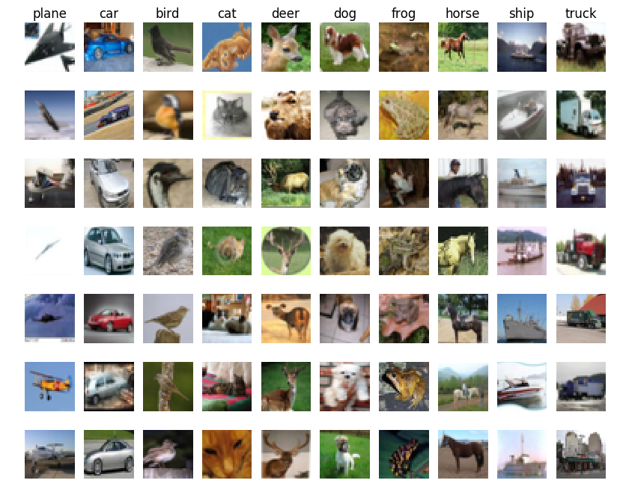
Aspectos do aprendizado profundo
Base de dados CIFAR-10:
Imagens de 10 classes.
Avião, automóvel, pássaro, gato, veado, cão, sapo, cavalo, navio e caminhão.
Imagem colorida com resolução 32x32.
50.000 imagens de treinamento e 10.000 imagens de teste.
6.000 imagens por classe.
Figura 11 – Exemplos de imagens presentes na base CIFAR-10.

Slide 46
Rede neural convolucional
Em um MLP os dados de entrada da rede se encontram em formato de um vetor de características unidimensional (1-D).
Esse vetor de entrada pode ser representado em qualquer ordem, desde que essa ordem seja respeitada por todos os dados utilizados, com vetores de tamanho fixo sem afetar o processo de treinamento.

Slide 47
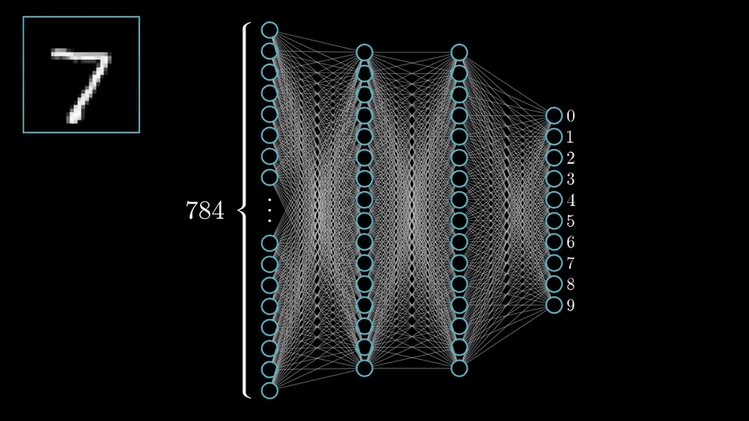
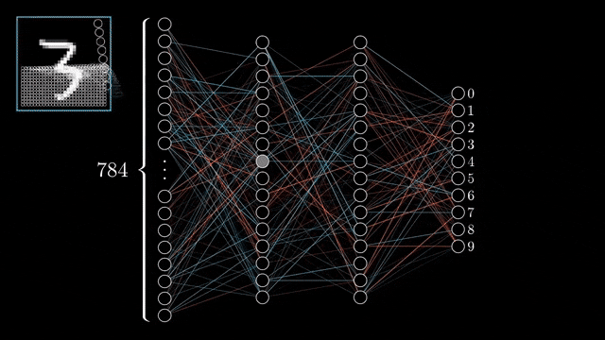
Rede neural convolucional

Slide 48
Rede neural convolucional
No que diz respeito a dados bidimensionais (2-D), como uma imagem por exemplo, os valores (pixels na imagem) presentes na matriz espacial são altamente correlacionados, onde qualquer alteração nesses pixels locais produz um efeito significativo no treinamento da rede neural.
Essa correlação local é utilizada para extrair e combinar as características locais para o reconhecimento de padrões. A extração de características é uma das propriedades fundamentais de uma rede convolucional.

Slide 49
Rede neural convolucional
Figura 12 – Exemplo de alteração nos pixels (inversão de linhas) da imagem.

Slide 50
Rede neural convolucional
Rede neural convolucional (CNN, convolutional neural network) é um MLP cuja função é realizar o reconhecimento ou classificação de dados em topologia em grade (por exemplo, dados bidimensionais). Esse tipo de rede possui alto grau de invariância à translação, escala, inclinações e outros tipos de distorções.
A principal operação que uma CNN emprega é a convolução, que é uma operação linear, no lugar da multiplicação de matrizes em ao menos uma de suas camadas e são largamente aplicadas à imagens.

Slide 51
Rede neural convolucional
Em algumas tarefas de classificação de imagens, é feita uma transformação de uma imagem bidimensional em um vetor de uma única dimensão como entrada de um MLP (digits_mlp.py).
Porém, essa tarefa ignora uma propriedade fundamental atrelada as imagens, a qual indica que os pixels adjacentes são fortemente correlacionados que pixels mais distantes.
Redes neurais convolucionais investigam de uma maneira mais adequada essa propriedade especifica, através da extração de características locais que dependem de regiões menores da imagem.

Slide 52
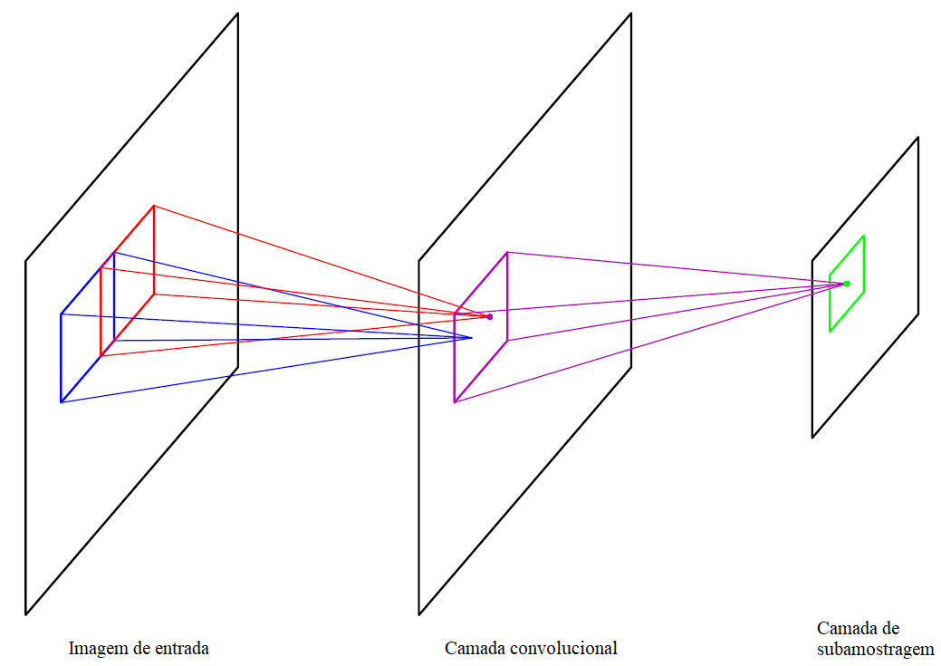
Rede neural convolucional
A camada de entrada, a camada convolucional e as camadas de subamostragem formam a estrutura básica de uma rede neural convolucional.
Figura 13 – Estrutura básica de uma rede neural convolucional, com imagem
de entrada, e camadas convolucional e subamostragem.

Slide 53
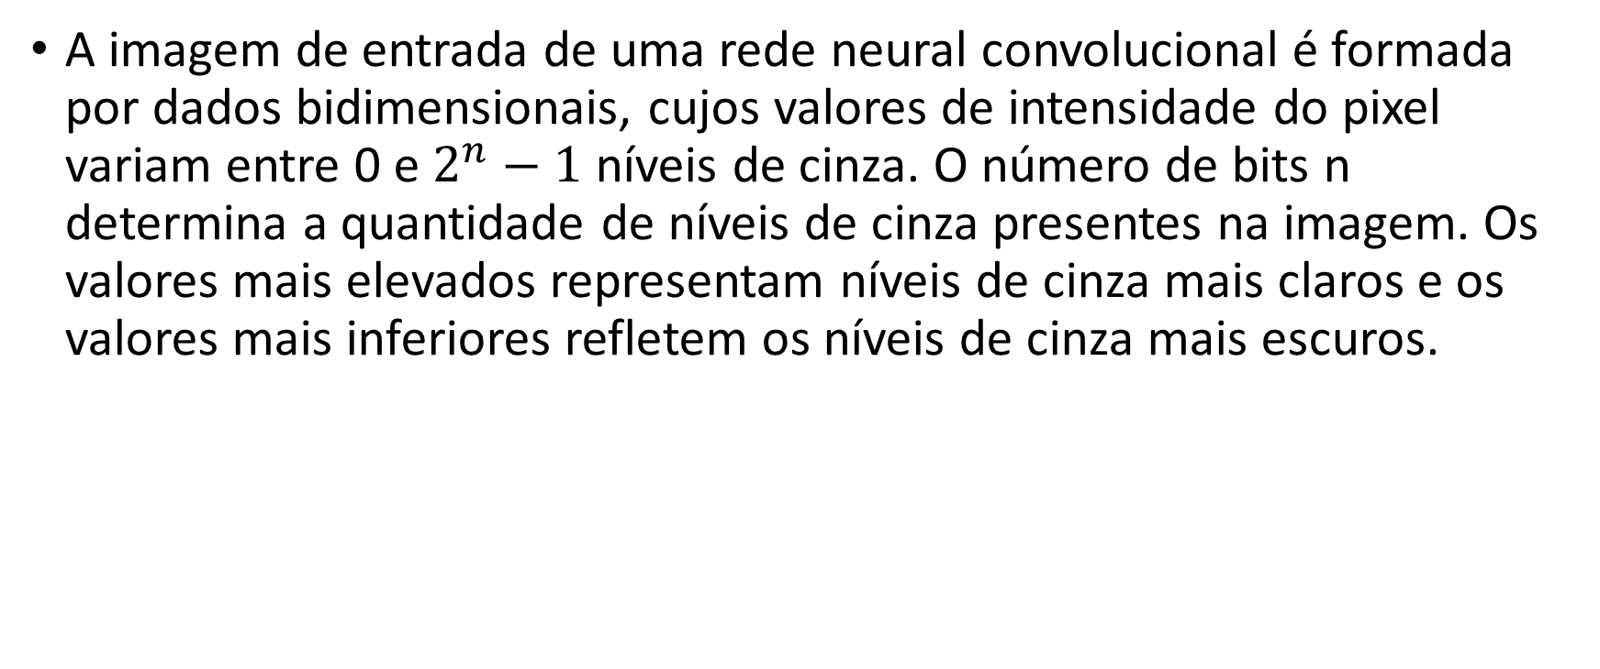
Rede neural convolucional
A imagem de entrada de uma rede neural convolucional é formada por dados bidimensionais, cujos valores de intensidade do pixel variam entre 0 e $2^{n}−1$ níveis de cinza. O número de bits n determina a quantidade de níveis de cinza presentes na imagem. Os valores mais elevados representam níveis de cinza mais claros e os valores mais inferiores refletem os níveis de cinza mais escuros.
Figura 14 – Imagens com 16 (n=4) e 256 (n=8) níveis de cinza.
Imagens com resoluções 8x8 e 28x28.

Slide 54
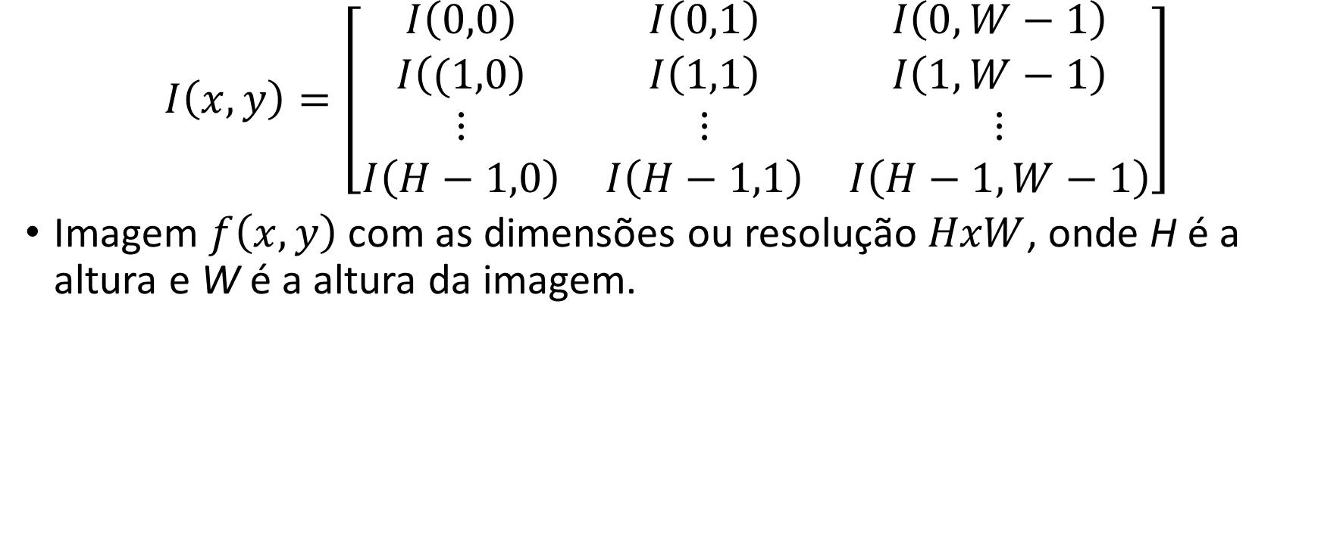
Rede neural convolucional
$$I\left(x,y\right)=\left[\begin{matrix}I\left(0,0\right) & I\left(0,1\right) & I\left(0,W−1\right) \\ I\left((1,0\right) & I\left(1,1\right) & I\left(1,W−1\right) \\ \begin{aligned}⋮ \\ I\left(H−1,0\right)\end{aligned} & \begin{aligned}⋮ \\ I\left(H−1,1\right)\end{aligned} & \begin{aligned}⋮ \\ I\left(H−1,W−1\right)\end{aligned}\end{matrix}\right]$$
Imagem $f\left(x,y\right)$ com as dimensões ou resolução $HxW$, onde H é a altura e W é a altura da imagem.
(9)

Slide 55
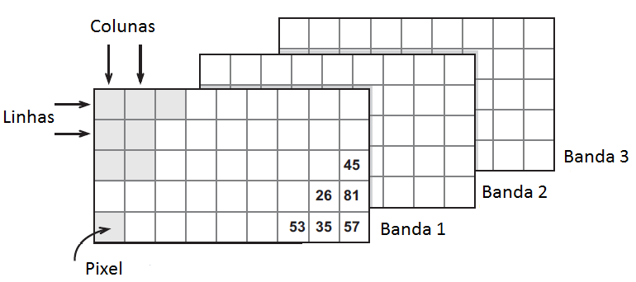
Rede neural convolucional
A imagem pode ter uma única camada monocromática (escala de cinza) ou pode ser formada por uma composição de três imagens monocromáticas, que são conhecidas como bandas vermelha, verde e azul.
Figura 15 – Exemplo de uma composição de três imagens monocromáticas.

Slide 56
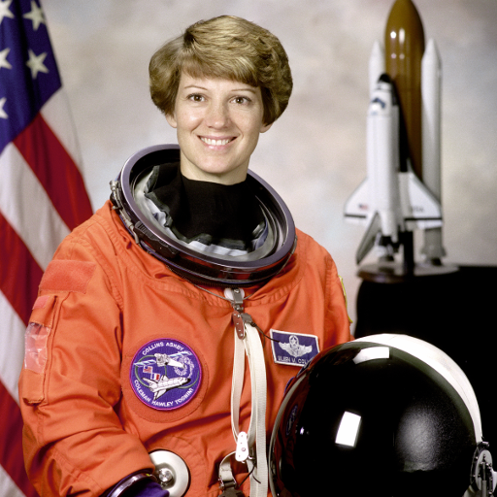
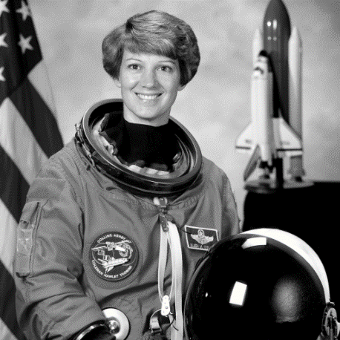
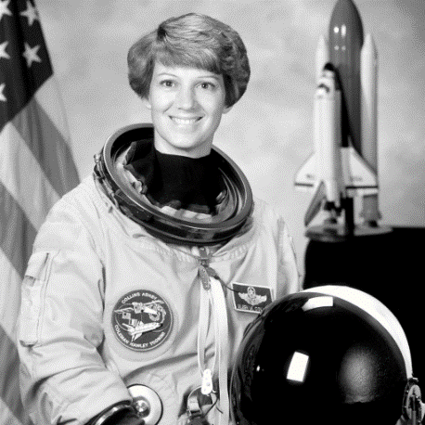
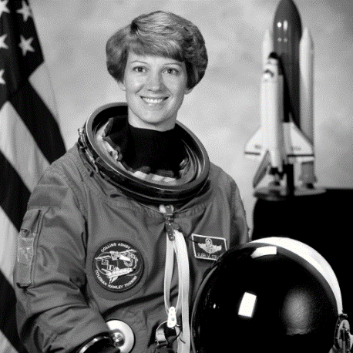
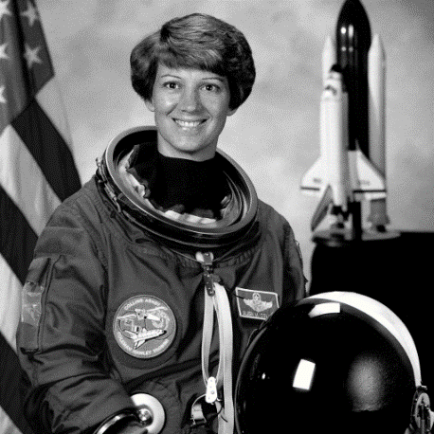
Rede neural convolucional
Figura 16 – Imagem composta pelas bandas RGB, escala de cinza e cada uma das bandas separadas.

Slide 57
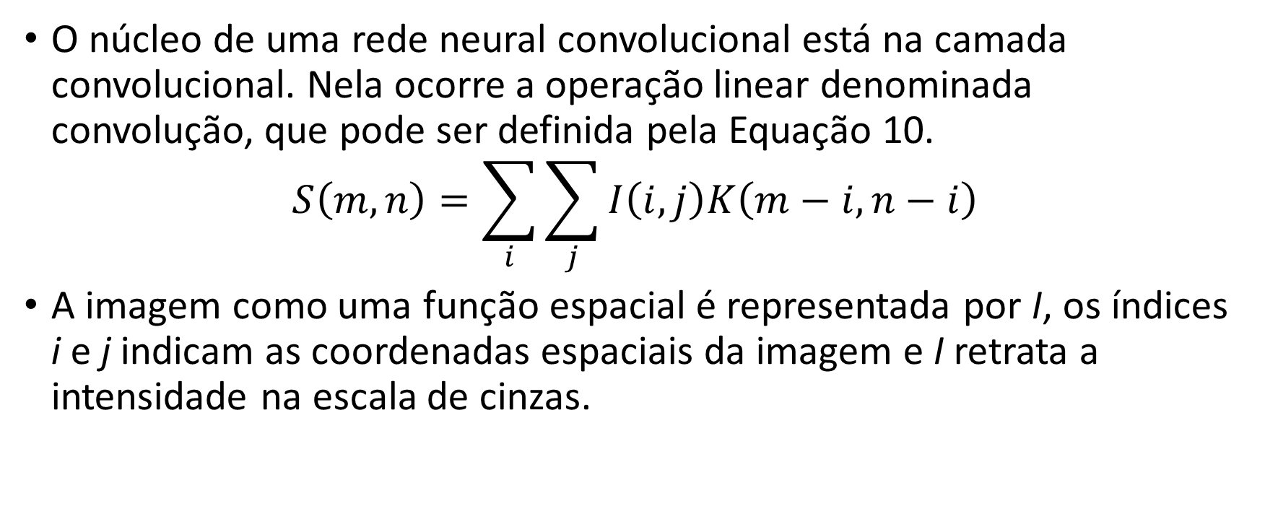
Rede neural convolucional
O núcleo de uma rede neural convolucional está na camada convolucional. Nela ocorre a operação linear denominada convolução, que pode ser definida pela Equação 10.
$$S\left(m,n\right)=\sum_{i}{\sum_{j}{I\left(i,j\right)K\left(m−i,n−i\right)}}$$
A imagem como uma função espacial é representada por I, os índices i e j indicam as coordenadas espaciais da imagem e I retrata a intensidade na escala de cinzas.
(10)

Slide 58

Rede neural convolucional
O filtro ou kernel da convolução é definido por K, o qual representa uma matriz de parâmetros ajustáveis pelo algoritmo de aprendizagem.
A saída da operação S é dada por unidades que são organizadas em planos, que são chamados de mapa de características (feature maps).

Slide 59


Rede neural convolucional

Slide 60
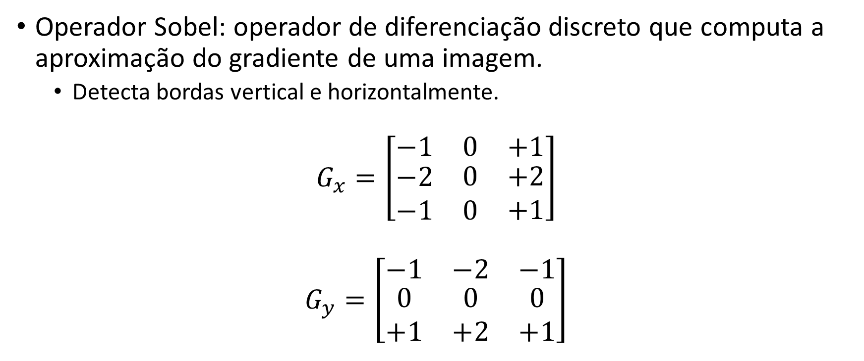
Rede neural convolucional
Operador Sobel: operador de diferenciação discreto que computa a aproximação do gradiente de uma imagem.
Detecta bordas vertical e horizontalmente.
$$G_{x}=\left[\begin{matrix}−1 & 0 & +1 \\ \begin{aligned}−2 \\ −1\end{aligned} & \begin{aligned}0 \\ 0\end{aligned} & \begin{aligned}+2 \\ +1\end{aligned}\end{matrix}\right]$$
$$G_{y}=\left[\begin{matrix}−1 & −2 & −1 \\ \begin{aligned}0 \\ +1\end{aligned} & \begin{aligned}0 \\ +2\end{aligned} & \begin{aligned}0 \\ +1\end{aligned}\end{matrix}\right]$$
(11)
(12)

Slide 61
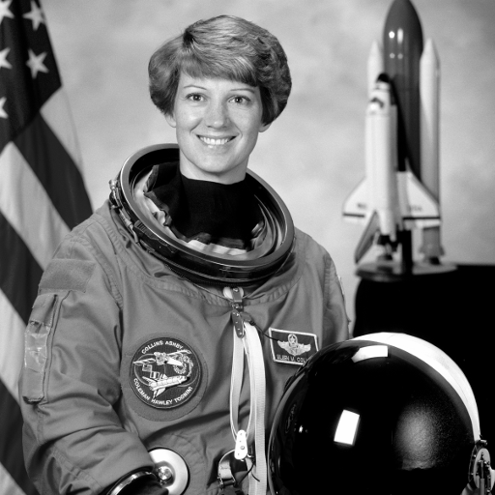
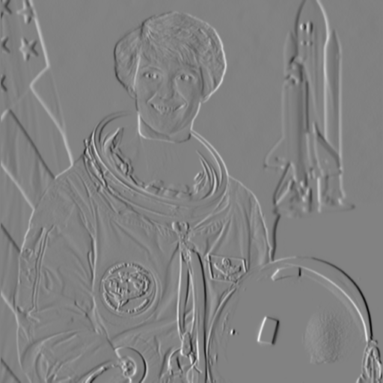
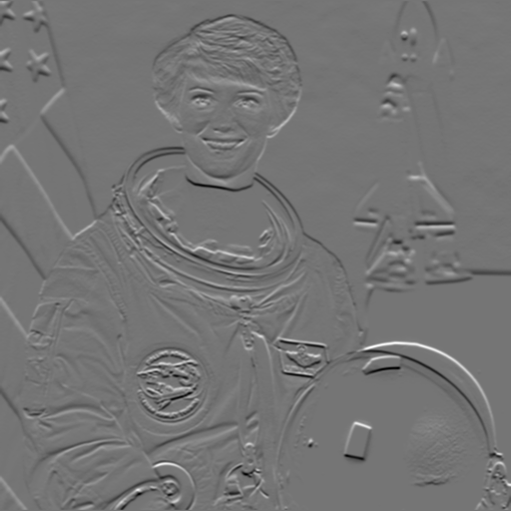
Rede neural convolucional
Figura 17 – Demonstração da utilização do filtro Sobel para detecção de mudanças
horizontais e verticais com kernel de tamanho 3x3 cada.

Slide 62
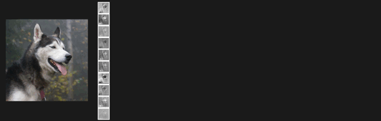
Rede neural convolucional
O kernel tem uma função fundamental na arquitetura de uma rede neural convolucional, que é extrair características visuais locais da imagem de entra.

Slide 63
Rede neural convolucional
As unidades no mapa de características são induzidas a realizarem a mesma operação em cada porção da imagem através do compartilhamento de pesos sinápticos.
Esta é uma das principais características de uma CNN, conhecida como compartilhamento de pesos, que possui duas principais vantagens em sua utilização, que são:
Invariância a translação.
Redução do número de parâmetros.

Slide 64
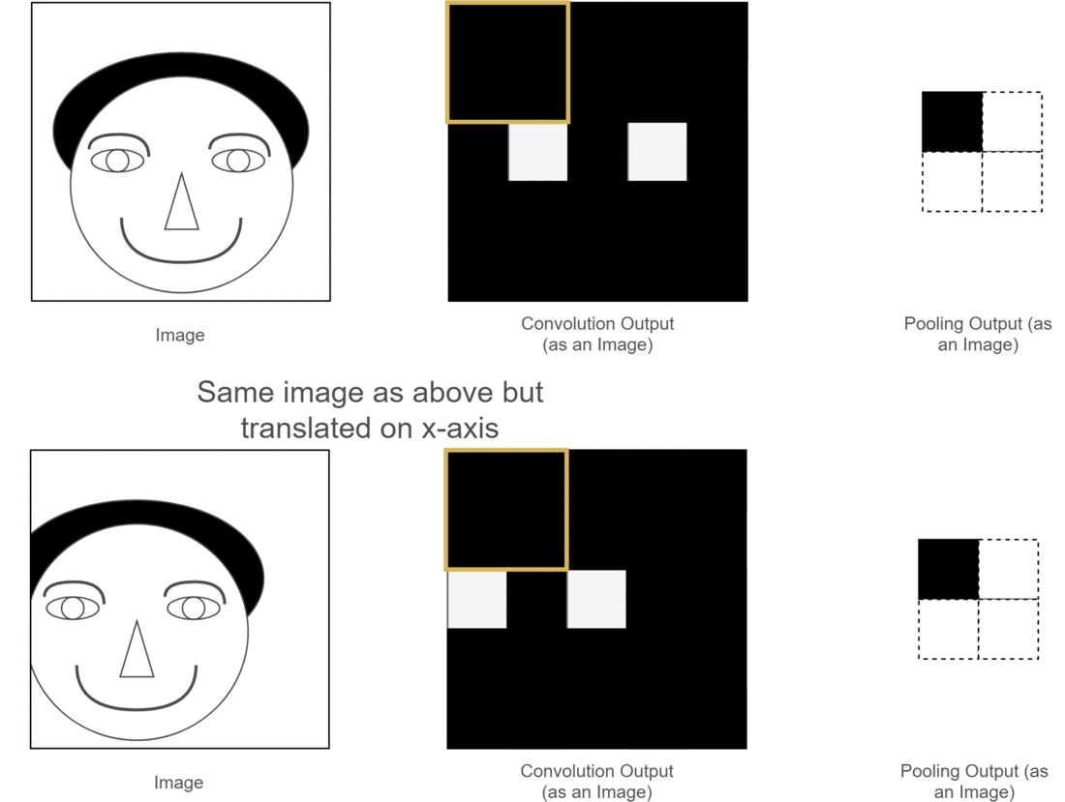
Rede neural convolucional

Slide 65
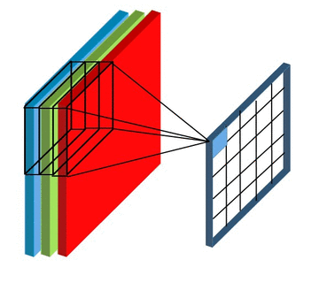

Rede neural convolucional

Slide 66
Rede neural convolucional
A função de ativação não linear mais utilizada em um CNN é a unidade linear retificada (ReLU, rectified linear unit).
Vantagens da ReLU:
Velocidade no treinamento da rede neural quando comparado a outras funções de ativação.
Derivada relativamente simples.
Algoritmo de aprendizagem e o otimizador rápido e ao mesmo tempo robusta durante o processo de treinamento.

Slide 67
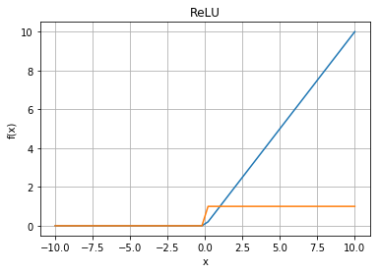
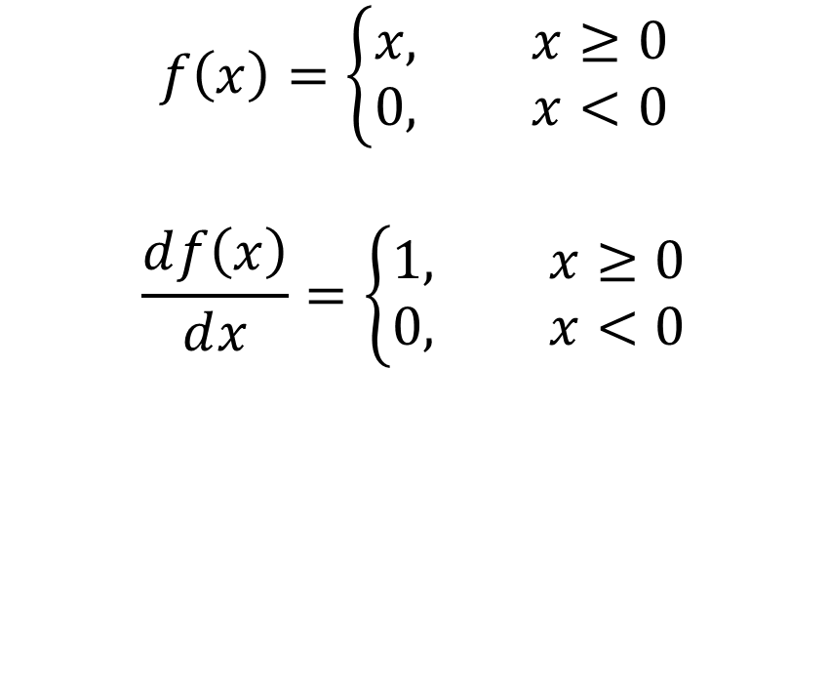
Rede neural convolucional
$$f\left(x\right)=\left\{\begin{aligned}x, x≥0 \\ 0, x<0\end{aligned}\right.$$
$$\frac{ⅆf\left(x\right)}{ⅆx}=\left\{\begin{aligned}1, x≥0 \\ 0, x<0\end{aligned}\right.$$
(13)
(14)
Figura 18 – Curvas da função ReLU e sua derivada.

Slide 68
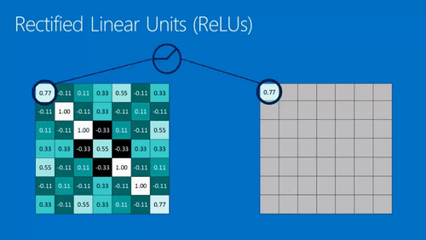
Rede neural convolucional

Slide 69
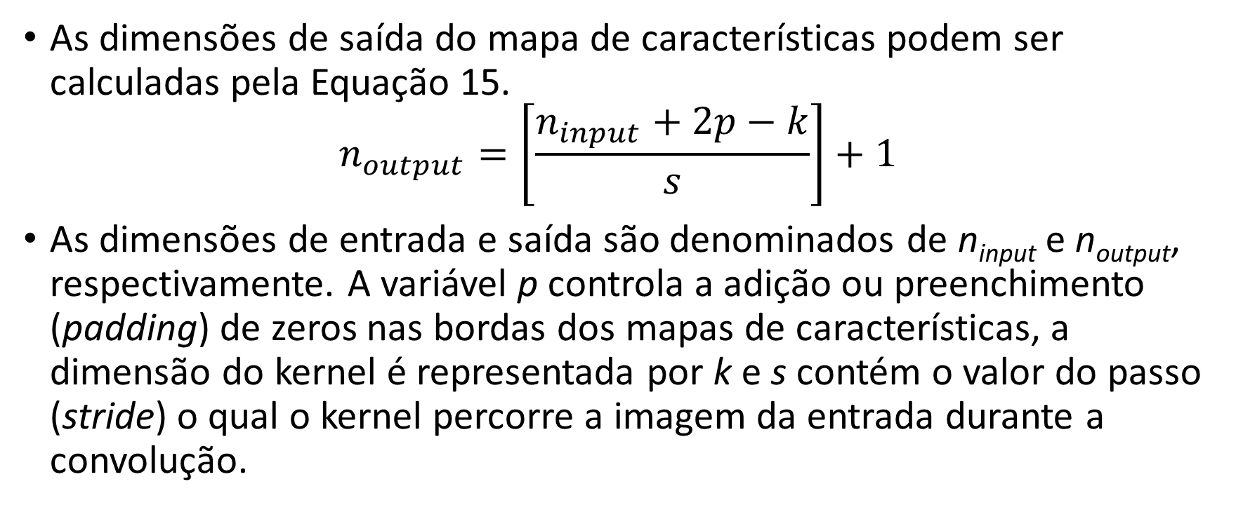
Rede neural convolucional
As dimensões de saída do mapa de características podem ser calculadas pela Equação 15.
$$n_{output}=\left[\frac{n_{input}+2p−k}{s}\right]+1$$
As dimensões de entrada e saída são denominados de n_{input} e n_{output}, respectivamente. A variável p controla a adição ou preenchimento (padding) de zeros nas bordas dos mapas de características, a dimensão do kernel é representada por k e s contém o valor do passo (stride) o qual o kernel percorre a imagem da entrada durante a convolução.
(15)

Slide 70
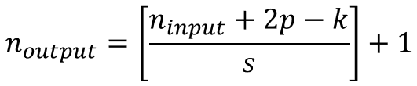
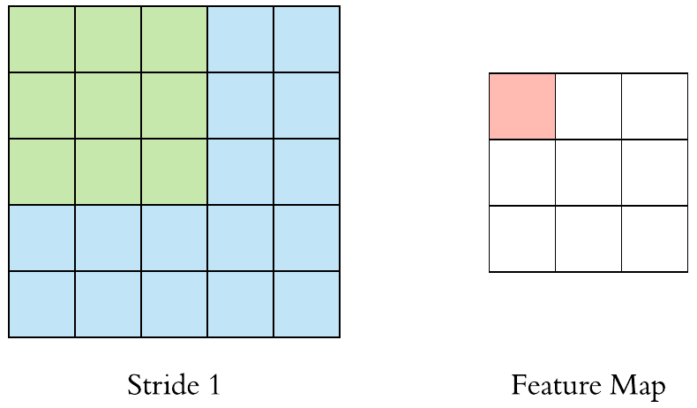
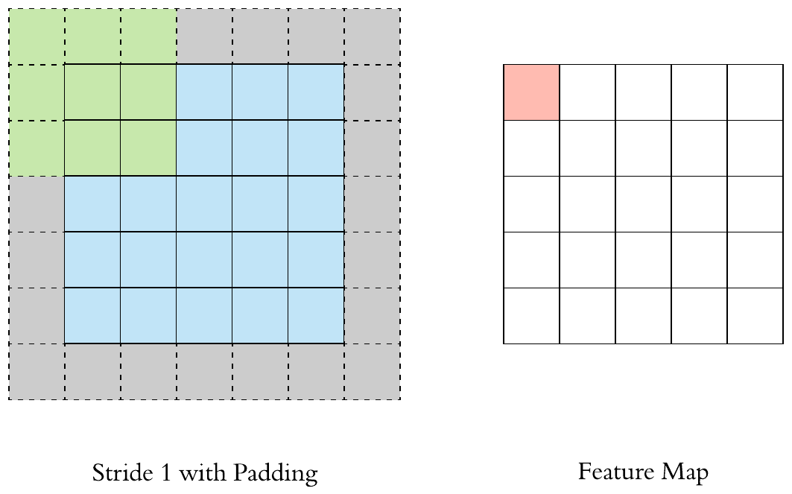
Rede neural convolucional

Slide 71
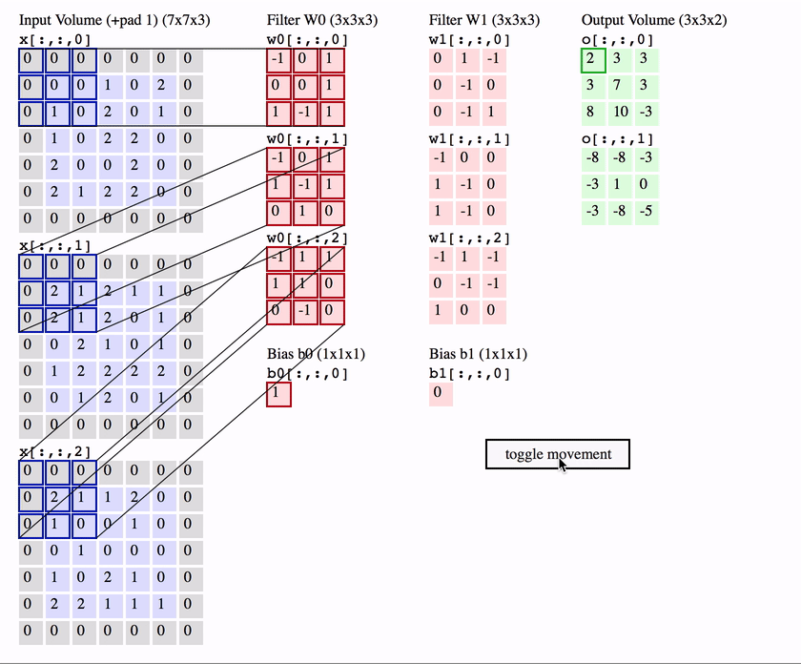
Rede neural convolucional

Slide 72
Rede neural convolucional

Slide 73

Rede neural convolucional
O último dos principais componentes em uma CNN é a camada de subamostragem (subsampling), que é responsável pela redução da resolução espacial do mapa da características.
A redução nesta camada é obtida por meio da média ou máximo local, reduzindo assim a sensibilidade da saída ao deslocamento e distorções na entrada da camada.
Figura 19 – Exemplos de subamostragem.

Slide 74

Rede neural convolucional
Uma das subamostragens mais utilizadas em redes neurais convolucionais é o max pooling.
O max pooling reduz a dimensionalidade dos mapas de características da camada anterior passando o máximo local dentro do pooling utilizado.
A Equação 15 também pode ser utilizada para obter a dimensão de saída.

Slide 75
Rede neural convolucional
Sem preenchimento (valid):
Figura 20 – Mapas de características de uma rede neural
Convolucional sem preenchimento de zeros nas bordas.

Slide 76
Rede neural convolucional
Com preenchimento (same):
Figura 21 – Mapas de características de uma rede neural
Convolucional com preenchimento de zeros nas bordas.

Slide 77
Rede neural convolucional
Ao se utilizar uma rede neural convolucional com diversas camadas convolucionais seguidas de camadas de subamostragem, os mapas de características obtidos por estas operações são transformados em um vetor de características que servem de entrada para um MLP para realização da classificação.
Exemplo: A camada anterior a totalmente conectada (ML) possui 10 mapas da características ou filtros de tamanho 5 x 5. Logo o vetor terá 10 x 5 x 5 = 250 características

Slide 78
Rede neural convolucional
Uma questão importante em redes convolucionais é a quantidade de parâmetros ajustáveis. Nas camadas convolucionais e totalmente conectadas os parâmetro ajustáveis são o kernels e as matrizes de pesos respectivamente, enquanto que a camada de subamostragem influencia diretamente na quantidade de parâmetros da camada seguinte a ela.
Parâmetros camada convolucional:
featureMaps x (n_channels x (kernels_h x kernels_w) + 1).
Parâmetros totalmente conectada:
neurons x (feature_vec + 1)

Slide 79
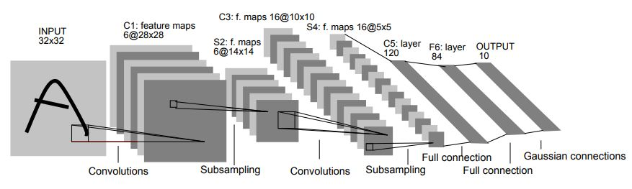
Rede neural convolucional
Lenet5: arquitetura clássica publicado em [Lecun et al., 1998].
Figura 22 – Arquitetura de rede convolucional Lenet5.

Slide 80
Rede neural convolucional
C: Kernel = (5, 5), stride = 1.
S: Pool = (2, 2), stride = 2.
Total de parâmetros ajustáveis: 61.706.

Slide 81
Rede neural convolucional
Após a transformação das características extraídas em vetor e este vetor passar por diversas camadas totalmente conectadas, é necessário analisar as saídas da rede.
Nas CNNs, as classes são avaliadas através da decodificação categórica denominada de “One hot encoding”.
Classe 1: [1 0 0]
Classe 2: [0 1 0]
Classe 3: [0 0 1]

Slide 82
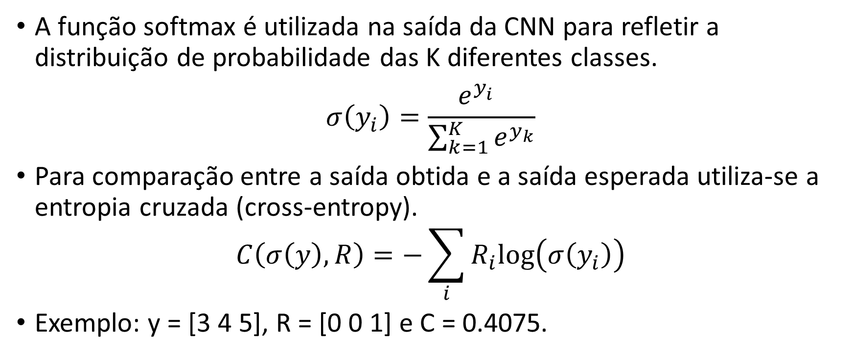
Rede neural convolucional
A função softmax é utilizada na saída da CNN para refletir a distribuição de probabilidade das K diferentes classes.
$$σ\left(y_{i}\right)=\frac{e^{y_{i}^{}}}{\sum_{k=1}^{K}{e^{y_{k}}}}$$
Para comparação entre a saída obtida e a saída esperada utiliza-se a entropia cruzada (cross-entropy).
$$C\left(σ\left(y\right),R\right)=−\sum_{i}{R_{i}log⁡\left(σ\left(y_{i}\right)\right)}$$
Exemplo: y = [3 4 5], R = [0 0 1] e C = 0.4075.
(16)
(17)

Slide 83
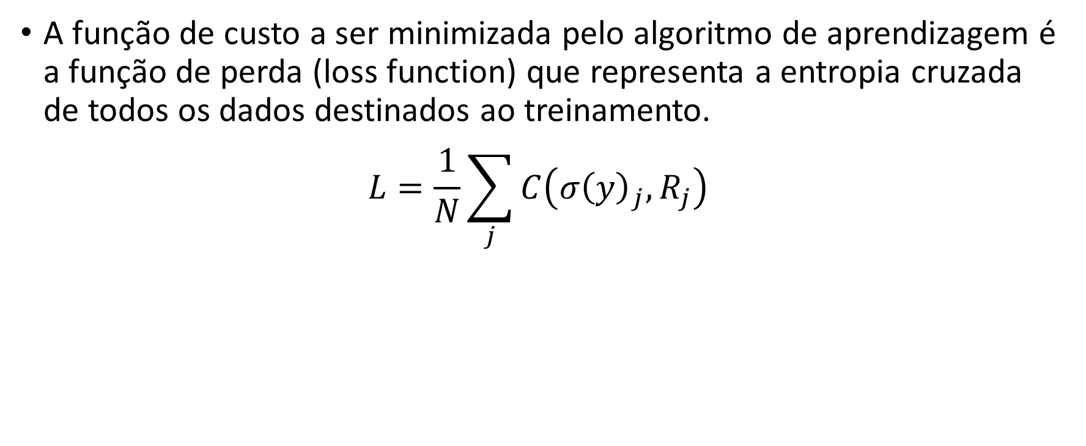
Rede neural convolucional
A função de custo a ser minimizada pelo algoritmo de aprendizagem é a função de perda (loss function) que representa a entropia cruzada de todos os dados destinados ao treinamento.
$$L=\frac{1}{N}\sum_{j}{C\left({σ\left(y\right)}_{j},R_{j}\right)}$$
(18)

Slide 84
Obrigado
Perguntas?

Slide 85
Rede neural convolucional
Falar da quantidade de parâmetros. ok
Falar do vetor de características. ok
Classificador: Softmax e tal. Criar código. ENTROPIA CRUZADA.
Ler sobre o número de saídas da convolução na referencia da dissertação. É algo sobre o preenchimento de zeros.
Criar código para o preenchimento? Quantidade de parâmetros.
Criar planilha para ordem dos códigos?
Subir no github.
Criar teste softmax com saídas reais de uma rede: entropia cruzada.

